Slide 1
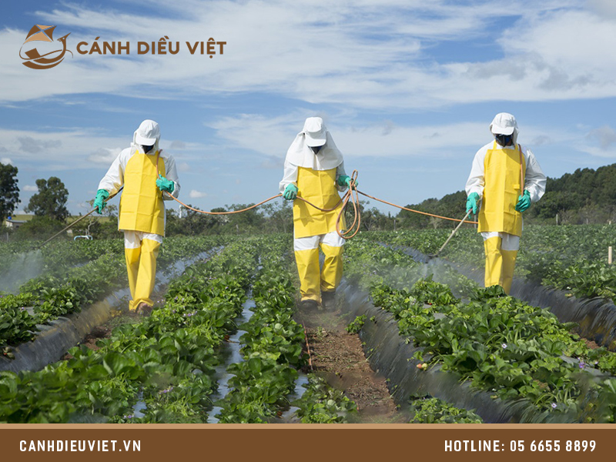
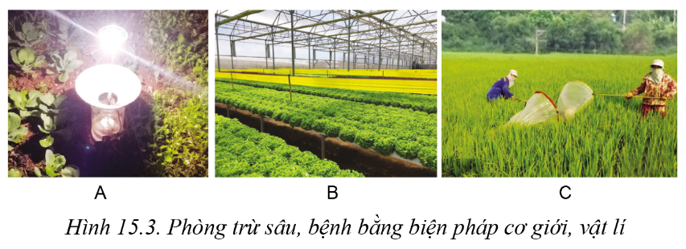
Em hãy liệt kê 4 biện pháp được sử dụng để kiểm soát dịch hại? Ưu và nhược điểm của các phương pháp này?
Có biện pháp kiểm soát dịch hại nào hoàn hảo không?
Liệt kê những điều em muốn học qua bài học này?

Slide 2
CHUYÊN ĐỀ 2- KIỂM SOÁT SINH HỌC
BÀI 6: CƠ SỞ KHOA HỌC VÀ CÁC BIỆN PHÁP KIỂM SOÁT SINH HỌC
Môn Sinh học: Lớp 12

Slide 3

I. CƠ SỞ KHOA HỌC CỦA KIỂM SOÁT SINH HỌC
Học sinh xem tranh của các bạn treo trên góc lớp, thảo luận nhóm nhỏ trả lời các câu hỏi trong phiếu học tập số 1.
Thời gian hoàn thành trong 10 phút.
Các nhóm sau khi hoàn thành thì ghi câu trả lời vào bảng phụ và dán lên bảng.

Slide 4
Phiếu học tập số 1. Nhóm:…………Lớp:……..Thành viên gồm: ……………
Yêu cầu: quan sát các bức tranh treo trên góc lớp, thảo luận nhóm nhỏ hoàn thành nội dung trong bảng sau với thời gian 10 phút.
Câu hỏi | Trả lời | Điểm
1. Kể tên các mối quan hệ sinh thái giữa các loài trong tự nhiên, cho ví dụ tương ứng.
2. Trong các mối quan hệ sinh thái đó, mối quan hệ nào đảm bảo duy trì số lượng sinh vật ở mức cân bằng động.
3. Có ý kiến cho rằng: “Cơ sở di truyền học của biện pháp kiểm soát sinh học là con người tác động vào hệ gen của sinh vật tạo ra sinh vật có hệ gen bị biến đổi nhằm mục đích giảm số lượng quần thể gây hại”. Ý kiến trên là đúng hay sai? Cho ví dụ minh hoạ.

Slide 5
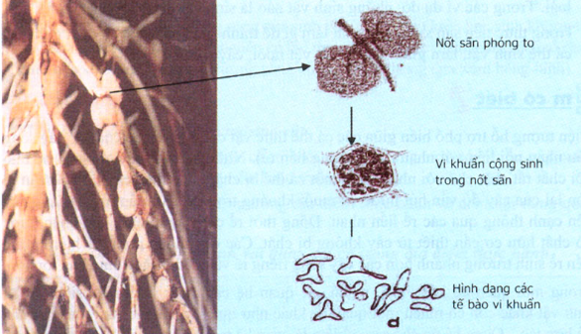
Cộng sinh giữa vi khuẩn và cây đậu

Slide 6
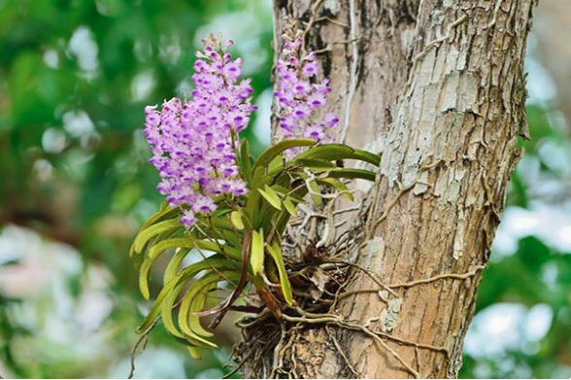
Hội sinh giữa phong lan và cây gỗ

Slide 7
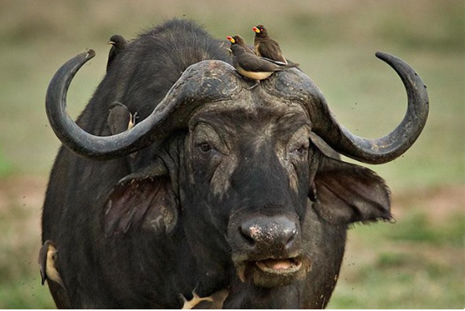
Hợp tác giữa chim sáo và trâu rừng

Slide 8
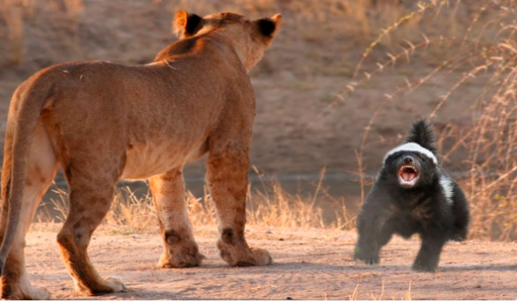
Cạnh tranh giữa sư tử và lửng mật

Slide 9
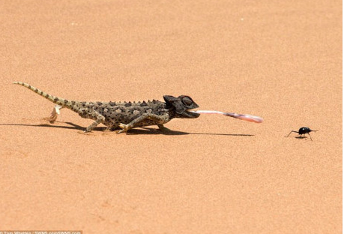
Vật ăn thịt và con mồi

Slide 10
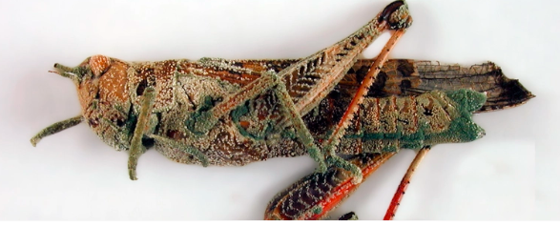
Kí sinh: nấm độc kí sinh trên châu chấu

Slide 11
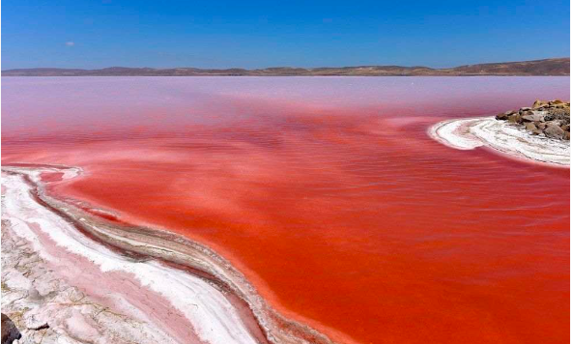
Ức chế cảm nhiễm: hiện tượng thuỷ triều đỏ

Slide 12
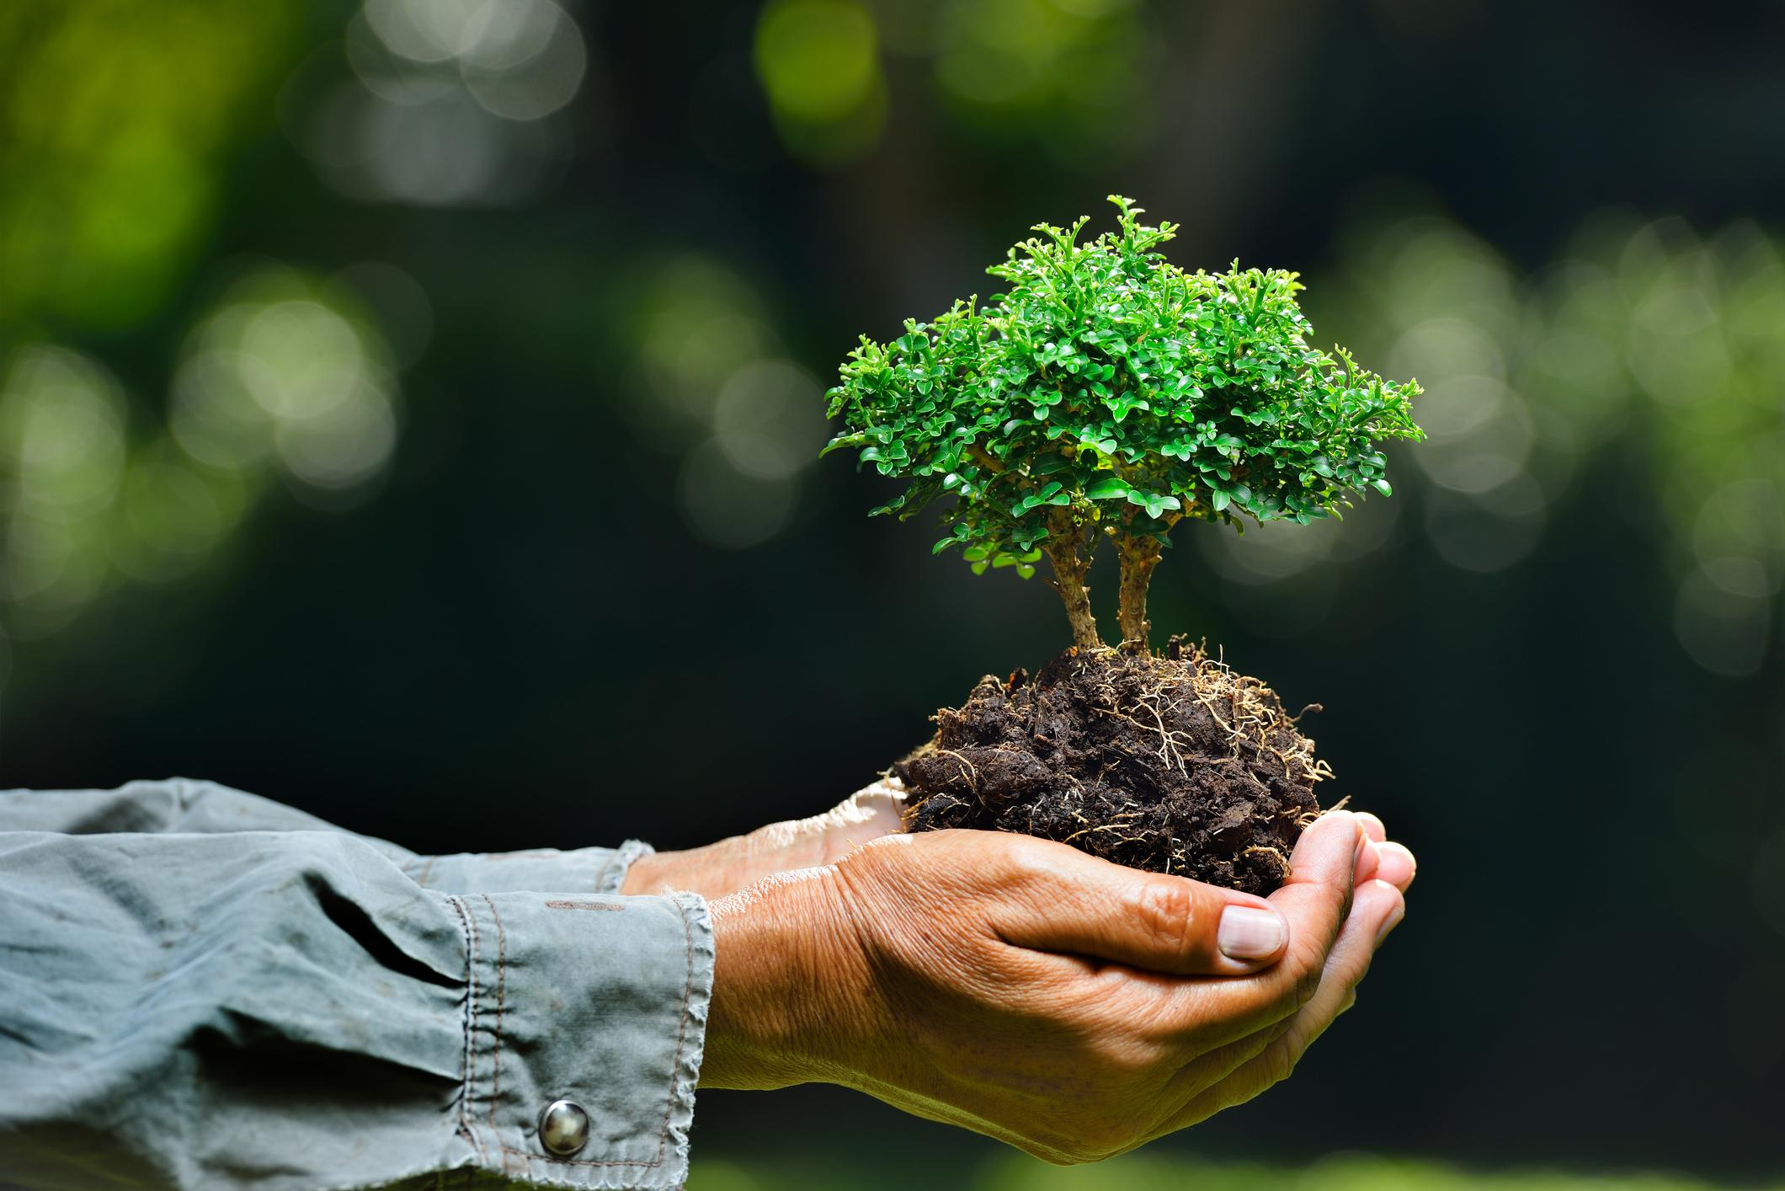
Nội dung ghi nhớ mục I.
1. Cơ sở sinh thái học
Chúng ta có thể sử dụng mối quan hệ sinh thái vật ăn thịt – con mồi và kí sinh vật chủ để kiểm soát số lượng các loài gây hại.
2. Cơ sở di truyền học.
- Có thể gây đột biến để làm mất khả năng sinh sản của côn trùng gây hại rồi thả chúng trở lại môi trường.
Tạo ra các sinh vật mang gen kháng tác nhân gây hại.
3. Cơ sở sinh lí học.
- Dựa vào hiểu biết về sinh lí để có biện pháp kiểm soát phù hợp.

Slide 13
II. BIỆN PHÁP KIỂM SOÁT SINH HỌC
1. Bảo vệ các loài thiên địch trong tự nhiên
2. Thả thiên địch
3. Biện pháp tự diệt

Slide 14

THẢO LUẬN NHÓM
+ Vòng 1. Mỗi tổ là 1 nhóm (lớp có 4 nhóm) thực hiện một nhiệm vụ độc lập trong vòng 5-7 phút thông qua việc hoàn thành phiếu học tập số 2.
+ Vòng 2. Mỗi nhóm tiến hành nội dung thảo luận trong 02 phút sau đó các nhóm sẽ luân chuyển phiếu học tập đã ghi kết quả thảo luận cho nhau cụ thể: nhóm 1 chuyển cho nhóm 2, nhóm 2 chuyển cho nhóm 3, nhóm 3 chuyển cho nhóm 4, nhóm 4 chuyển cho nhóm 1.
Các nhóm đọc và góp ý kiến bổ sung cho nhóm bạn. Sau 2 phút lại tiếp tục luân chuyển kết quả trong nhóm tiếp theo và nhận tiếp kết quả từ một nhóm khác để góp ý. Cứ như vậy cho đến khi các nhóm đã nhận lại phiếu học tập của nhóm mình cùng với các ý kiến góp ý của ba nhóm còn lại.

Slide 15
Nội dung cần thảo luận của mỗi nhóm
NHÓM 1
Nếu nói: “Thiên địch do thiên nhiên ban tặng cho người nông dân” có đúng không? Hãy nêu quan điểm của mình về nhận định trên.
NHÓM 2
Hãy nêu các nguyên nhân có thể làm suy giảm kích thước của quần thể thiên địch. Từ đó đề xuất các phương pháp bảo vệ thiên địch.
NHÓM 3
Hãy xác định khi nào cần “bảo vệ thiên địch” và khi nào cần thả thiên địch vào tự nhiên.
NHÓM 4
Xác định ưu điểm và nhược điểm của phương pháp kiểm soát sinh học khác.

Slide 16
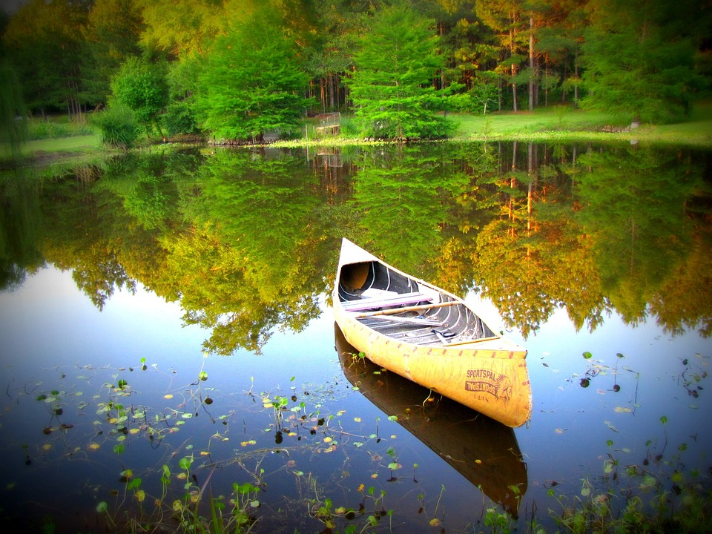
Trả lời của nhóm 1
- Nhận định trên hoàn toàn đúng.
+ Thiên địch là những loài có lợi cho nhà nông vì chúng tiêu diệt, kí sinh trên các loài sinh vật gây hại 🡪cây trồng giảm thiệt hại.
+ Thiên địch là một mắt xích quan trong chuỗi thức ăn của hệ sinh thái đồng ruộng, có những nhóm giữ vai trò quan trọng trong điều hòa số lượng sâu hại.
- Quan điểm của nhóm
+ Nhờ hoạt động tích cực của các loài thiên địch mà mật độ quần thể sâu hại bị khống chế dưới ngưỡng gây hại kinh tế.
+ Sự hiện diện của thiên địch với thành phần đa dạng và phong phú là đặc trưng cho môi trường không bị ô nhiễm hoặc ít ô nhiễm.
+ Thành phần và số lượng của thiên địch cho thấy vai trò rất quan trọng trong hệ sinh thái.

Slide 17
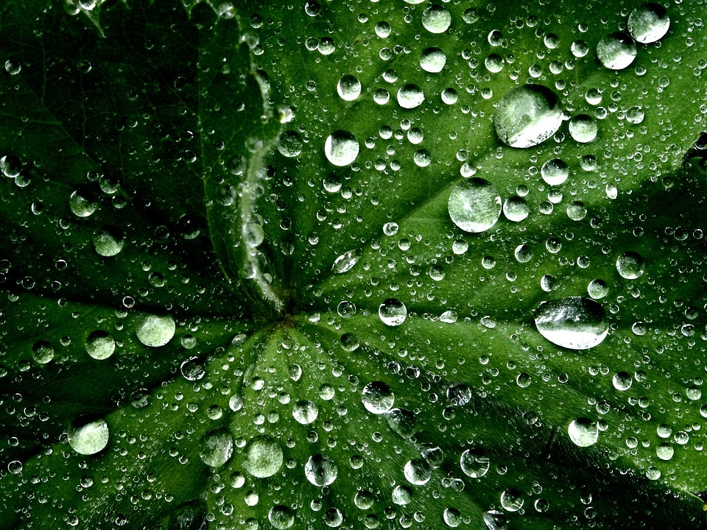
Trả lời của nhóm 2
- Nguyên nhân có thể làm suy giảm kích thước của quần thể thiên địch:
+ Sử dụng thuốc BVTV hóa học bừa bãi.
+ Ô nhiễm môi trường, thời tiết bất lợi.
+ Loài ngoại lai xâm hại.
+ Con người khai thác tài nguyên quá mức.
- Để bảo vệ thiên địch cần có các biện pháp như:
+ Hạn chế sử dụng thuốc BVTV hóa học đặc biệt loại phổ rộng.
+ Tạo giống cây trồng, vật nuôi kháng sinh vật gây hại.
+ Loại bỏ và nghiêm cấm nhập các loài ngoại lai xâm hại.
+ Áp dụng các biện pháp canh tác tốt.
+ Áp dụng biện pháp tự diệt.
+ Sử dụng thuốc BVTV có nguồn gốc sinh học.

Slide 18
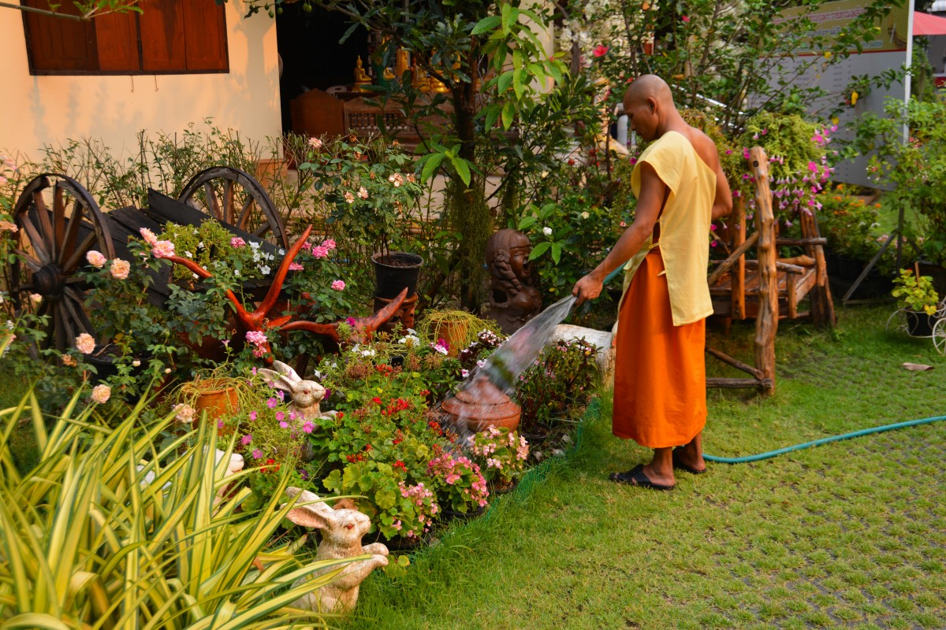
Trả lời của nhóm 3
- Cần bảo vệ thiên địch khi:
+ Trong khu vực trồng đang có sẵn các loài thiên địch tự nhiên của các loài sâu hại.
+ Tránh lạm dụng thuốc BVTV.
- Cần thả thiên địch vào tự nhiên khi:
+ Số lượng thiên địch trong tự nhiên đang giảm sút và có nguy cơ biến mất hoàn toàn khỏi khu vực canh tác.
+ Sâu bệnh hại đang có xu hướng gia tăng.

Slide 19
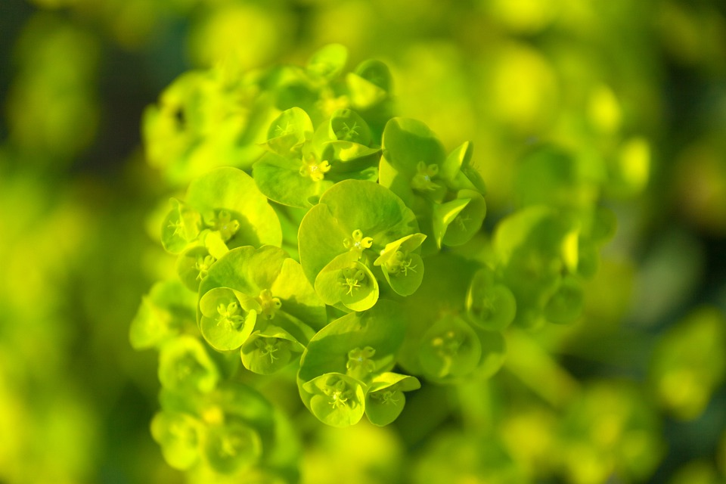
Trả lời của nhóm 4
- Ưu điểm của phương pháp tự diệt so với các phương pháp kiểm soát sinh học khác:
+ Tự diệt là biện pháp dung chính côn trùng gây hại để làm giảm kích thước quần thể của loài đó trong tự nhiên, không ảnh hưởng đến loài khác.
+ Không ảnh hưởng đến chuỗi, lưới thức ăn và hệ sinh thái.
+ Không gây ô nhiễm môi trường.
+ Có tác dụng ngay ở thế hệ côn trùng kế tiếp.
+ Có hiệu quả tốt trong truờng hợp những côn trùng không thể tiêu diệt bằng hóa chất hay thiên địch. Ví dụ: các loài kí sinh dưới da của trâu, bò, ngựa.
- Nhược điểm của phương pháp tự diệt so với các phương pháp kiểm soát sinh học khác:
+ Đòi hỏi kĩ thuật cao, tốn kém về kinh tế.
+ Thời gian nghiên cứu, thử nghiệm và theo dõi hiệu quả dài.

Slide 20
Kiến thức trọng tâm về bảo vệ thiên địch trong tự nhiên, thả thiên địch và biện pháp tự diệt
- Một số biện pháp kiểm soát sinh học là:
+ Tăng cường bảo vệ các loài thiên địch có sẳn trong tự nhiên bằng cách áp dụng các kĩ thuật canh tác, đảm bảo nơi cư trú của thiên địch.
+ Nhân nuôi thiên địch bản địa, sau đó thả vào môi trường để bổ sung số lượng cho quần thể thiên địch sẳn có, làm tăng kích thước quần thể thiên địch.
+ Với những sinh vật gây hại hiên chưa có thiên địch, cần nhập khẩu những loài thiên địch ngoại lai, nhân nuôi và thả vào môi trường.
+ Ứng dụng kĩ thuật tác động vào chính côn trùng gây hại để tạo côn trùng bất dục. Từ đó làm giảm mật độ quần thể côn trùng gây hại.

Slide 21
II. BIỆN PHÁP KIỂM SOÁT SINH HỌC
4. Sử dụng hợp lý thuốc trừ sâu, phân bón
5. Tạo giống cây trồng , vật nuôi có khả năng kháng sinh vật gây hại
6. Biện pháp canh tác

Slide 22

Giao nhiệm vụ học tập: Chia mỗi dãy bàn thành 3 nhóm, bên trái lần lượt là nhóm 1A, 2A, 3A, bên phải là nhóm 1B, 2B, 3B- Thực hiện dự án tìm hiểu bản chất, cơ chế tác dụng của của các biện pháp kiểm soát sinh học bằng cách sử dụng: thuốc trừ sâu sinh học, phân bón; tạo giống cây trồng, vật nuôi có khả năng kháng sinh vật gây hại; biện pháp canh tác
Mục tiêu: tìm hiểu bản chất, cơ chế tác dụng của các biện pháp kiểm soát sinh học bằng cách sử dụng: thuốc trừ sâu sinh học, phân bón; tạo giống cây trồng, vật nuôi có khả năng kháng sinh vật gây hại; biện pháp canh tác.
Sản phẩm: bài báo cáo của hs dạng bài báo, infographic, PPT hay file Canvas
Báo cáo sản phẩm các nhóm vào tiết tiếp theo.

Slide 23
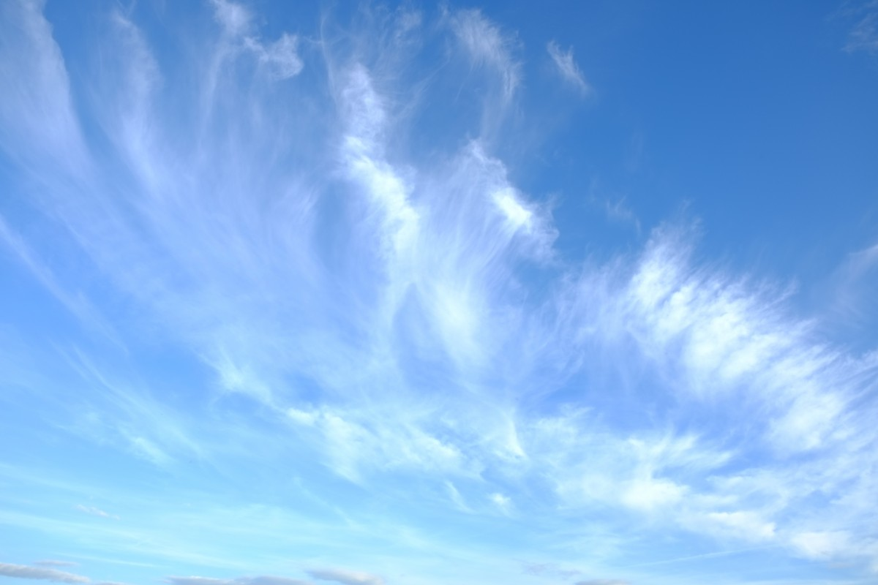
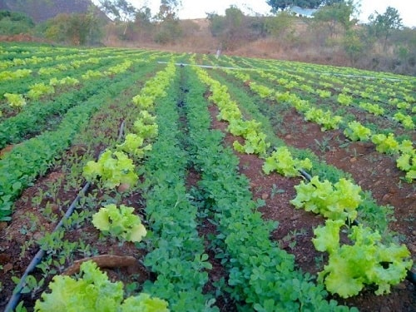
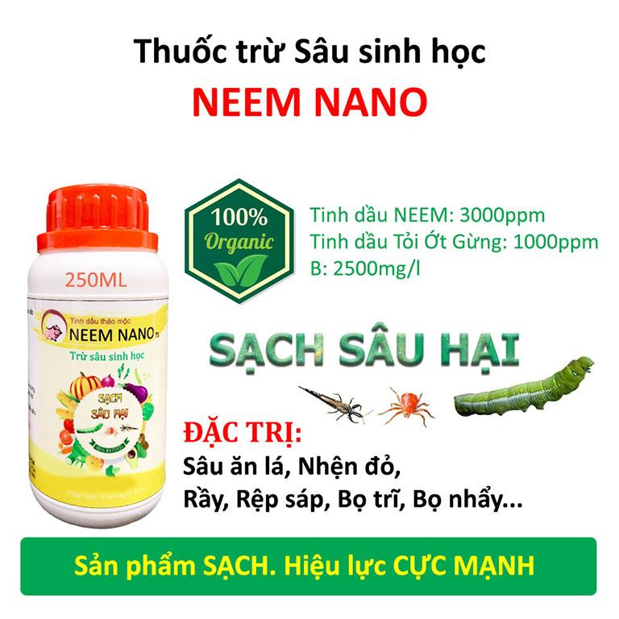
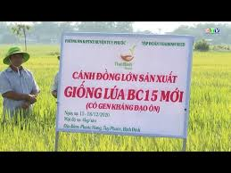
Nhóm 1A, B/ Tìm hiểu bản chất, cơ chế tác dụng của các biện pháp kiểm soát sinh học bằng cách sử dụng thuốc trừ sâu sinh học; độc tố và kháng sinh, bẫy sinh học .
Nhóm 2A, B/. Tìm hiểu đặc điểm, ý nghĩa, vd minh họa của các biện pháp kiểm soát sinh học bằng cách tạo giống cây trồng, vật nuôi có khả năng kháng sinh vật gây hại.
Nhóm 3A, B/ Tìm hiểu tìm hiểu khái niệm, cơ chế tác dụng của các biện pháp canh tác để kiểm soát sinh học.

Slide 24
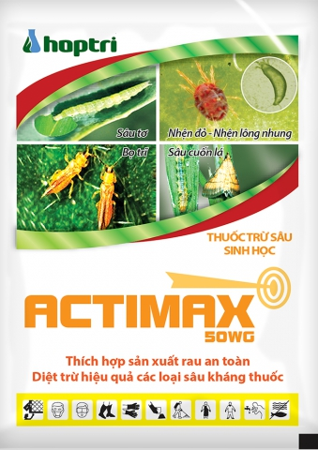
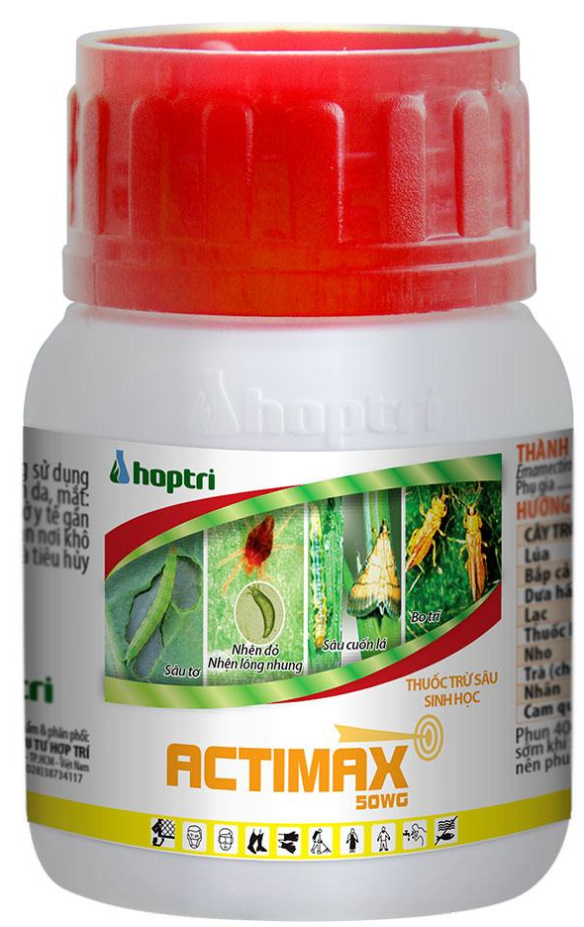
Actimax 50WG là thuốc trừ sâu sinh học thế hệ mới với hoạt chất Emamectin benzoate trích ly trong quá trình lên men nấm Streptomyces avermitilis -> thấm vào bên trong mô lá, khi sâu hại chích hút hay ăn phải thuốc -> tấn công cơ chế dẫn truyền xung động thần kinh sẽ ngừng ăn, tê liệt và chết sau 2 – 4 ngày.

Slide 25
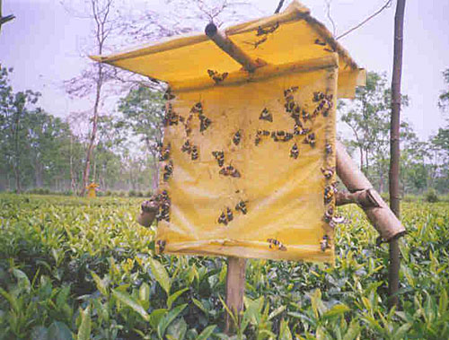
1990 đạt khoảng hơn 900 loài có chất dẫn dụ giới tính đã xác định được.. Phần lớn chúng thuộc bộ cánh vảy (475 loài).
Chất dẫn dụ giới tính của 273 loài đã được nghiên cứu sử dụng trong thực tiễn chỉ là mồi để nhử côn trùng tới.
Để thu giữ chúng, chất dẫn dụ giới tính được dùng cùng với bẫy dính, bẫy nước, bẫy hộp (chỉ vào mà không ra được), bẫy có thuốc trừ sâu hóa học hay vi sinh vật gây bệnh cho sâu hại (Coppel et al., 1977).
https://enews.agu.edu.vn/index.php?option=com_content&view=article&id=13766&Itemid=117

Slide 26
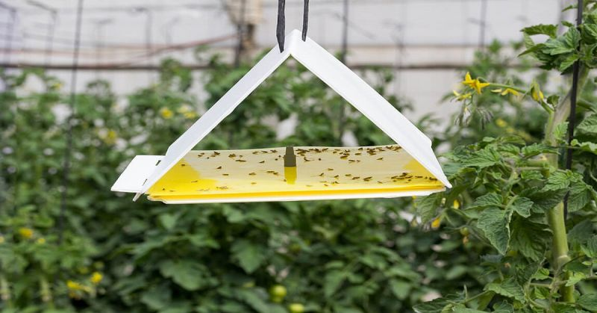

Slide 27

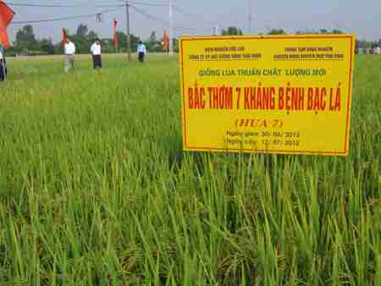

Slide 28
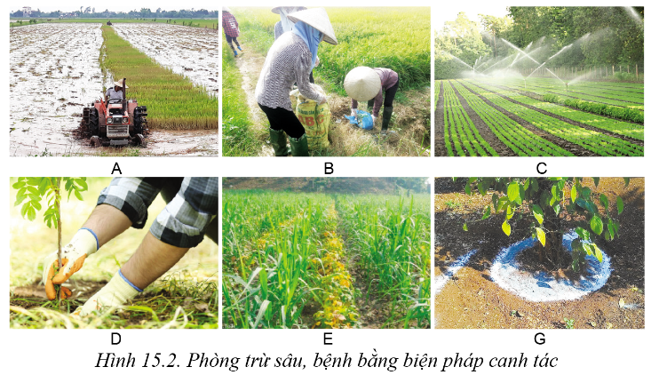
Nội dung: làm đất, vệ sinh đồng ruộng; gieo trồng đúng thời vụ; chăm sóc kịp thời, bón phân hợp lí; luân canh cây trồng.
Ưu điểm: dễ áp dụng, hiệu quả lâu dài; không gây ô nhiễm môi trường; an toàn cho sức khỏe của người sản xuất và tiêu dùng.
Nhược điểm: hiệu quả thấp khi sâu, bệnh đã phát sinh thành dịch.
https://loigiaihay.com/ly-thuyet-bien-phap-phong-tru-sau-benh-hai-cay-trong-cong-nghe-10-a111204.html

Slide 29
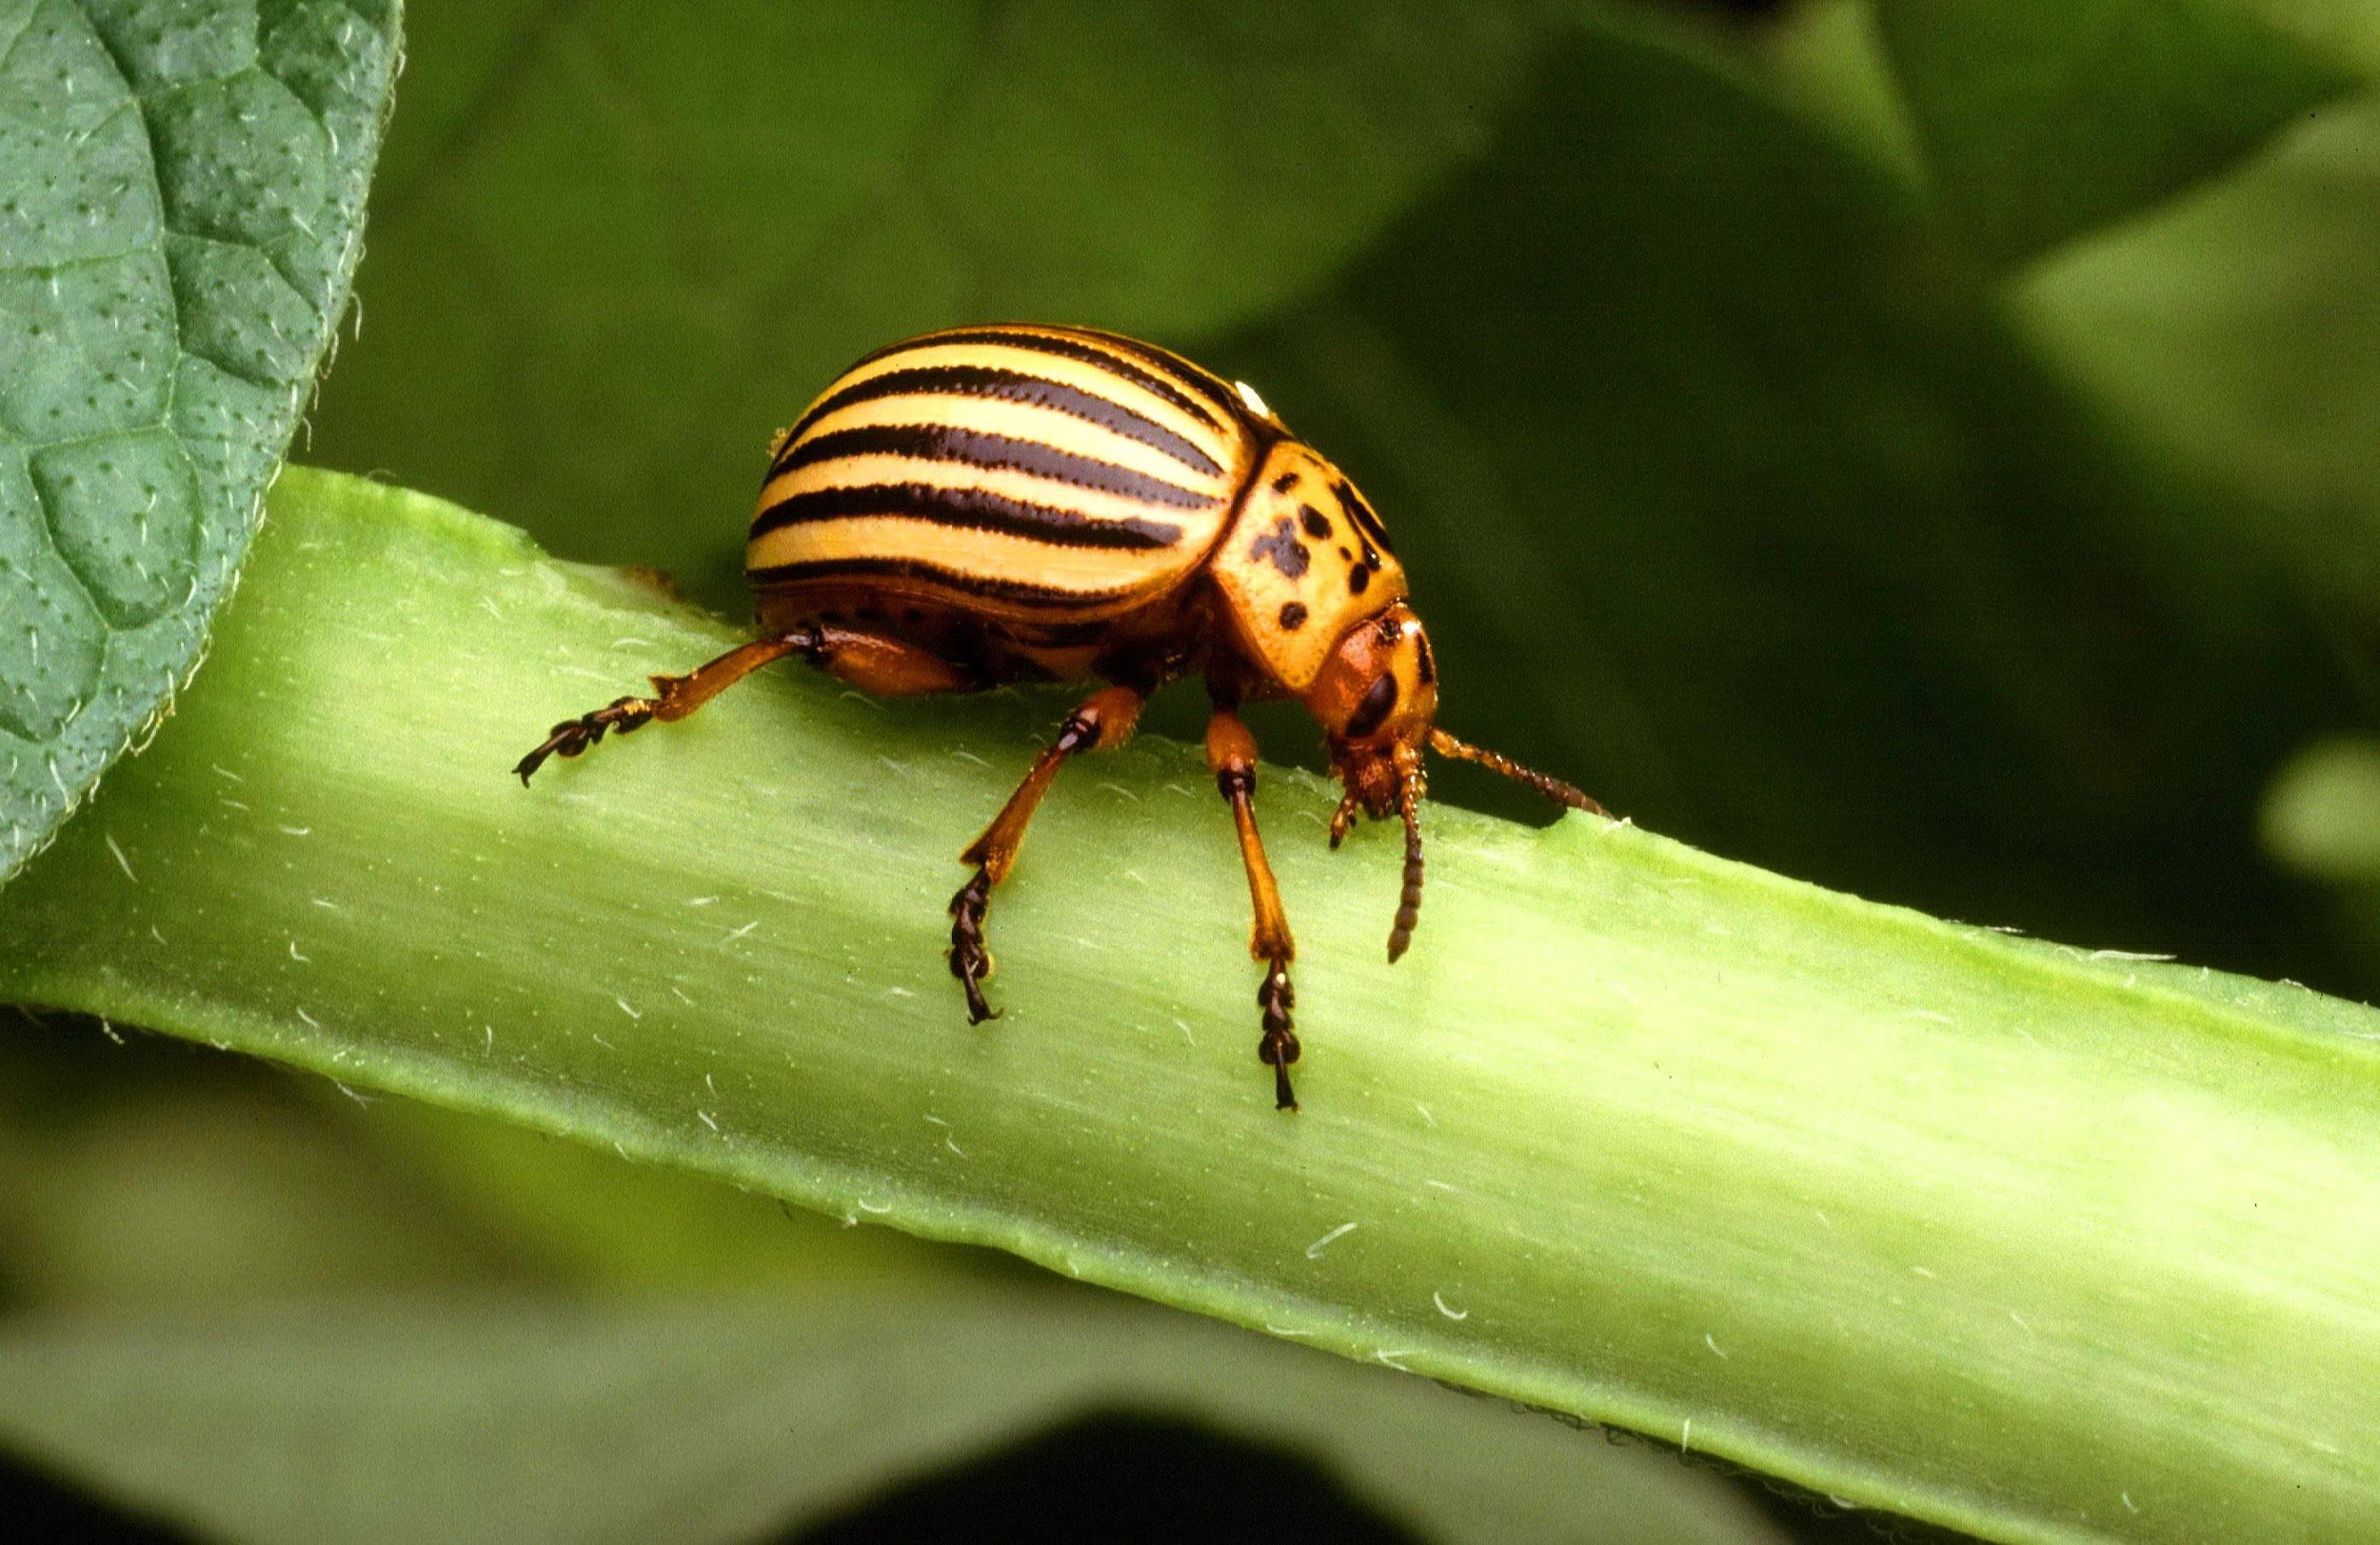
Luyện tập
Câu 1. Xác định đúng hay sai khi nói về một số biện pháp nhằm ngăn ngừa sự gia tăng của quần thể sinh vật gây hại được xem là biện pháp kiểm soát sinh học?
(a) – Phun thuốc hoá học lên rau là biện pháp tốt nhất để tiêu diệt phần lớn sâu hại
(b) – Thả bọ rùa vào vườn hoa hồng, bọ rùa ăn phần lớn các loại rệp hại.
(c) – Nuôi mèo để bắt chuột, số lượng chuột giảm rõ rệt.
(d) – Thả ong chuyên kí sinh vào bọ dừa để tiêu diệt bọ dừa.
Đáp án: a – sai vì biện pháp này có rất nhiều nhược điểm; b,c,d - đúng

Slide 30
Luyện tập
Câu 2: Trong các mối quan hệ dưới đây, mối quan hệ nào đảm bảo duy trì ổn định số lượng sinh
vật ở mức cân bằng động?
A. Cộng sinh.
B. Hội sinh.
C. Hợp tác.
D. Vật ăn thịt – con mồi.

Slide 31
Luyện tập
Câu 3: Việc làm nào sau đây không phải là nguyên nhân làm giảm số lượng của các loài thiên địch?
A. Đốt rừng làm nương rẫy.
B. Lạm dụng thuốc trừ sâu hóa học.
C. Đốt rơm, gốc rạ sau thu hoạch.
D. Dùng thuốc trừ sâu sinh học.

Slide 32
Luyện tập
Câu 4: Ví dụ nào sau đây là cơ sở di truyền của kiểm soát sinh học?
A. Kiến ba khoang và bọ cánh cứng ba khoang ăn rầy nâu, sâu cuốn lá.
B. Ruồi đực vô sinh được thả ra môi trường để chúng giao phối với ruồi cái.
C. Dùng pheromone để dẫn dụ côn trùng, sâu gây hại rơi vào bẫy.
D. Sử dụng dịch chiết từ hạt na để phun lên cây tiêu diệt sâu hại.

Slide 33
Luyện tập
Câu 5: Biện pháp dùng chính côn trùng gây hại để làm giảm kích thước quần thể của loài đó trong tự nhiên là
A. bảo vệ các loài thiên địch.
B. thả thiên địch.
C. tự diệt.
D. sử dụng hợp lý thuốc trừ sâu, phân bón.

Slide 34
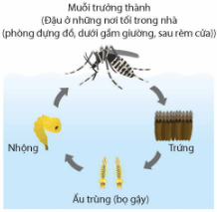
VẬN DỤNG
Câu 1. Muỗi vằn (Aedes aegypti) là vật chủ trung gian lây truyền virus Dengue gây bệnh sốt xuất huyết ở người. Vòng đời và đặc tính sống của muỗi thể hiện ở hình bên.
Hãy trình bày các biện pháp ngăn chặn sự gia tăng số lượng quần thể muỗi hoặc tiêu diệt muỗi hiệu quả mà vẫn đảm bảo an toàn cho sức khỏe con người, không gây ô nhiễm môi trường?

Slide 35
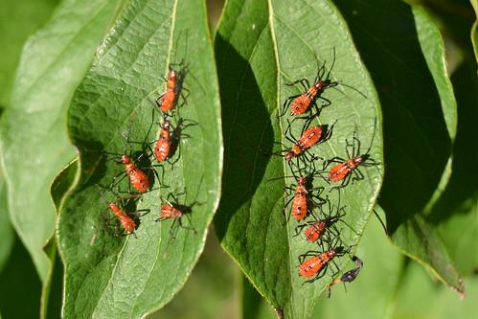
VẬN DỤNG
Câu 2. Hãy đọc thông tin về sâu ăn tạp (SCD trang 47) và vận dụng kiến thức đã học để đưa ra biện pháp phòng trừ?

Slide 36
